Slide 1
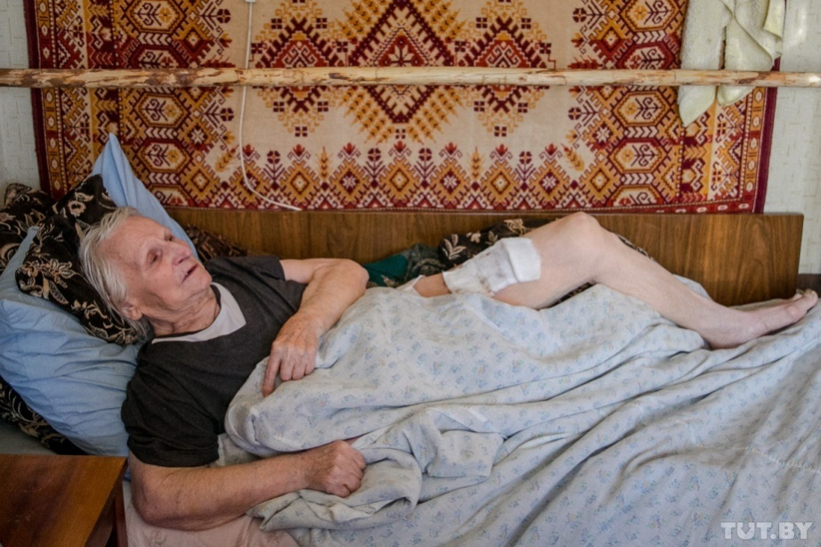
МУНИЦИПАЛЬНОЕ БЮДЖЕТНОЕ УЧРЕЖДЕНИЕ
«Комплексный центр социального обслуживания населения Енисейского района»
Практика стационарозамещающей технологии «Школа ухода»
в МБУ «КЦСОН Енисейского района»
Заведующий социально-реабилитационного отделения
Зебзеева Надежда Юрьевна

Slide 2
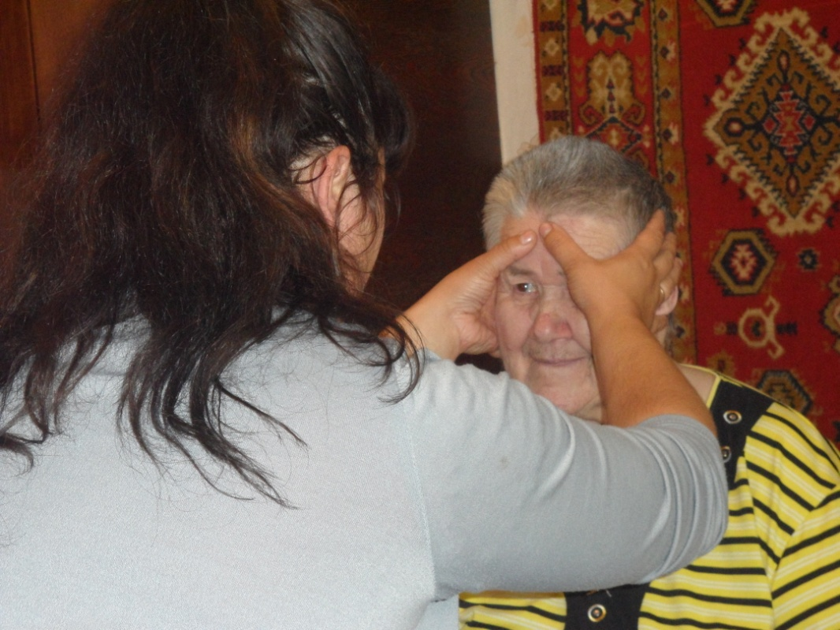
Цель: Обучение родственников и социальных работников правилам и способам ухода за маломобильными и немобильными гражданами пожилого возраста и инвалидами для улучшения самочувствия, восстановления или поддержания их способностей к бытовой деятельности, адаптации к изменившимся условиям проживания.

Slide 3
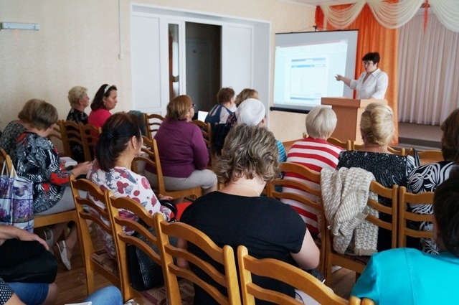

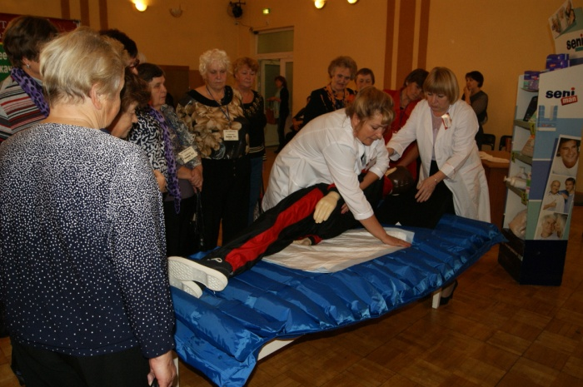
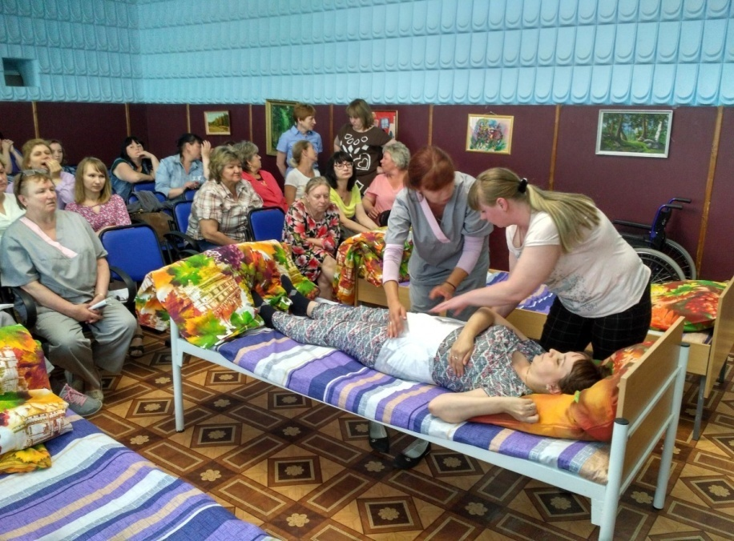
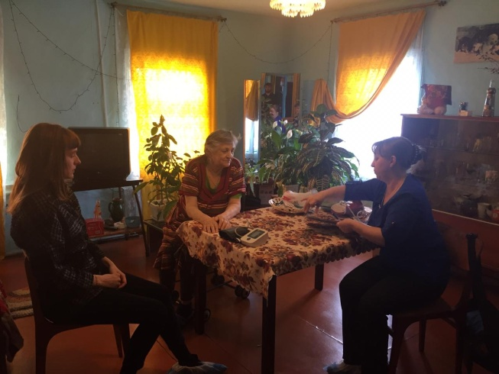
Средства обучения
лекции
семинарские занятия
консультации
выездные занятия

Slide 4
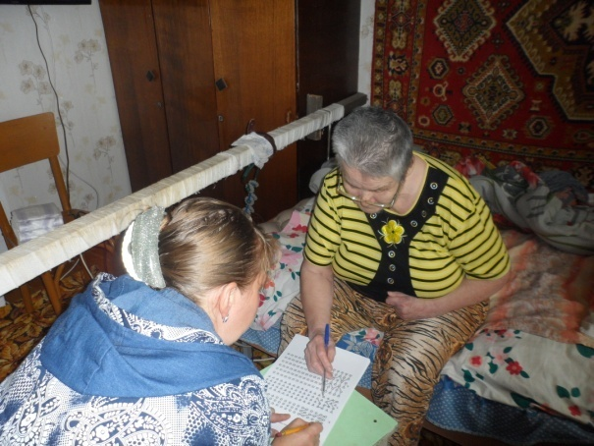
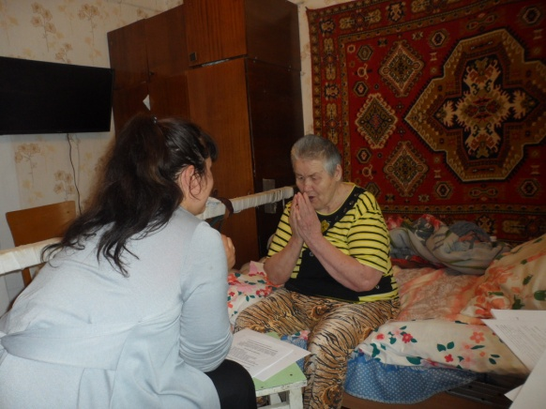
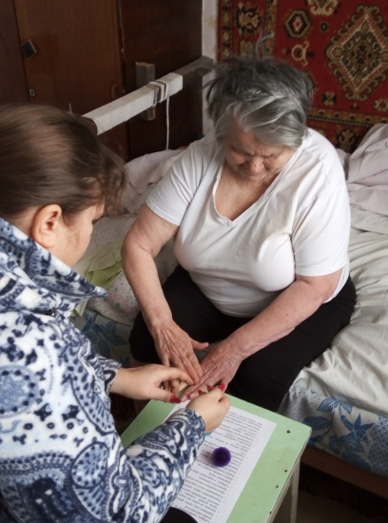
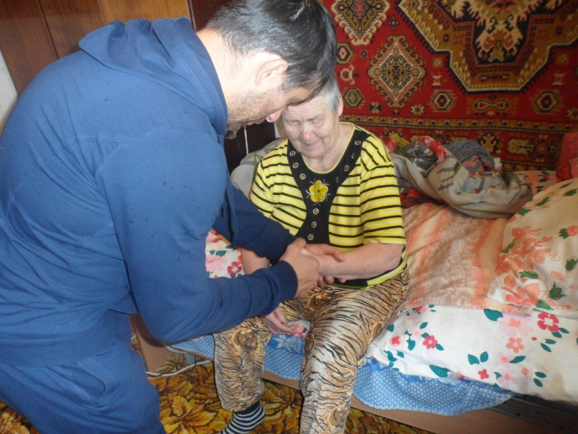
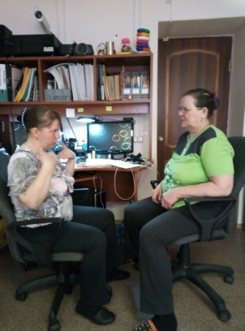
Проведение диагностики сохранности необходимых навыков самообслуживания, оценка развития высших психических функций
Диагностика развития высших психических функций (память, внимание, мышление, речь)
Проведение диагностики
(голос, глотание, подвижность мышц и т.д.)
Диагностика мелкой моторики рук
Диагностика двигательной активности
БОС-диагностика

Slide 5

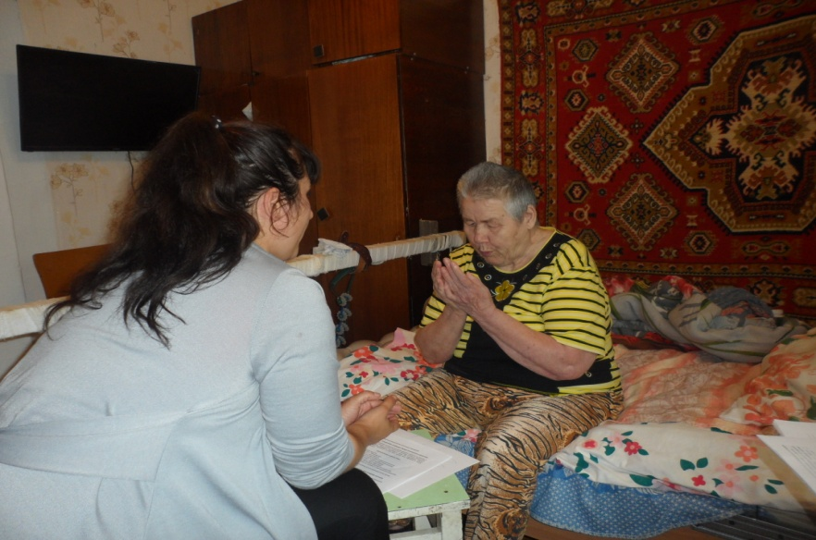
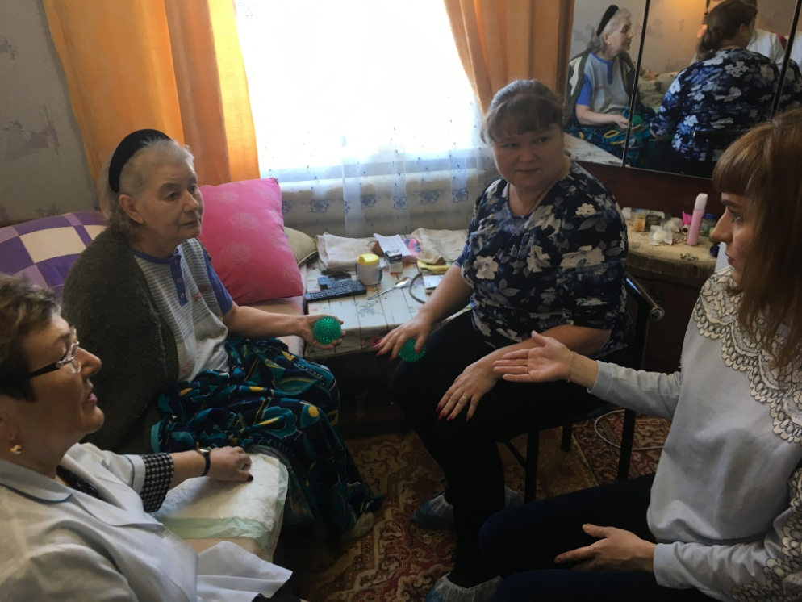
Oбучение социального работника, родственников упражнениям для поддержания и восстановления утраченных функций вследствие перенесенного заболевания в домашних условиях

Slide 6
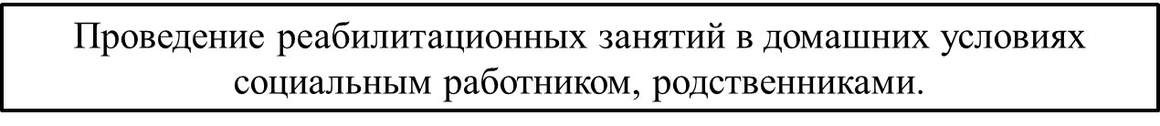
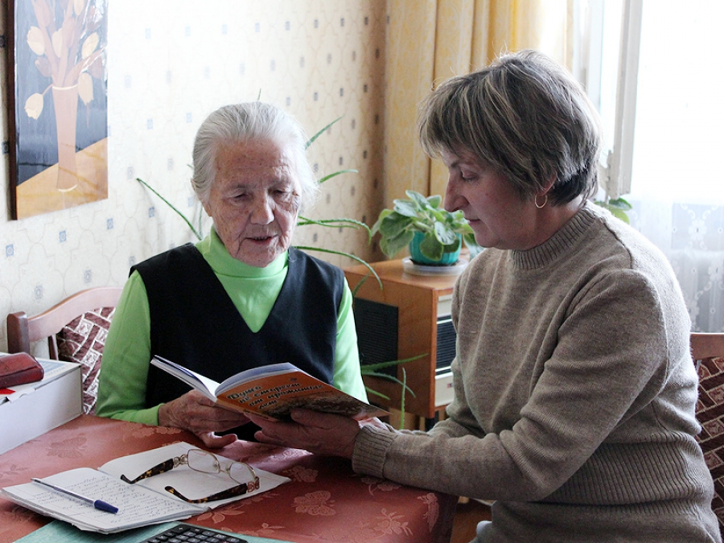
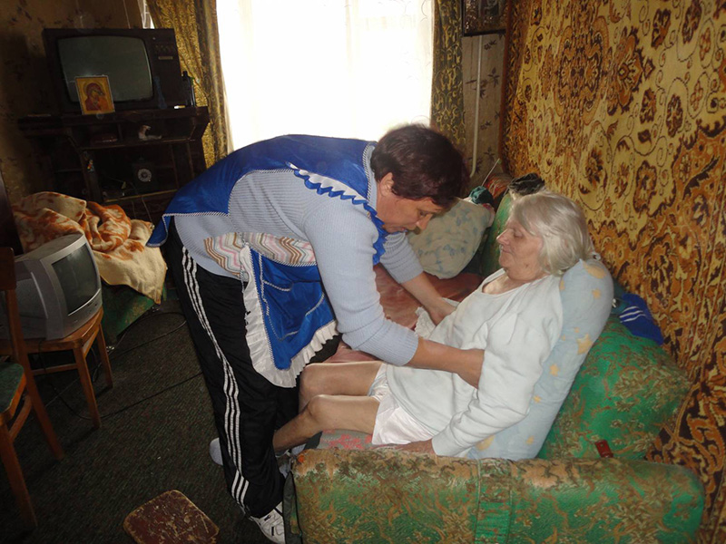
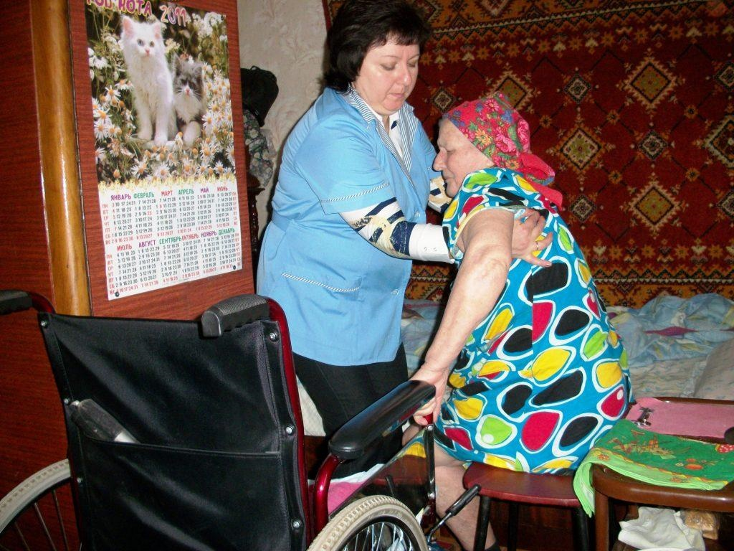
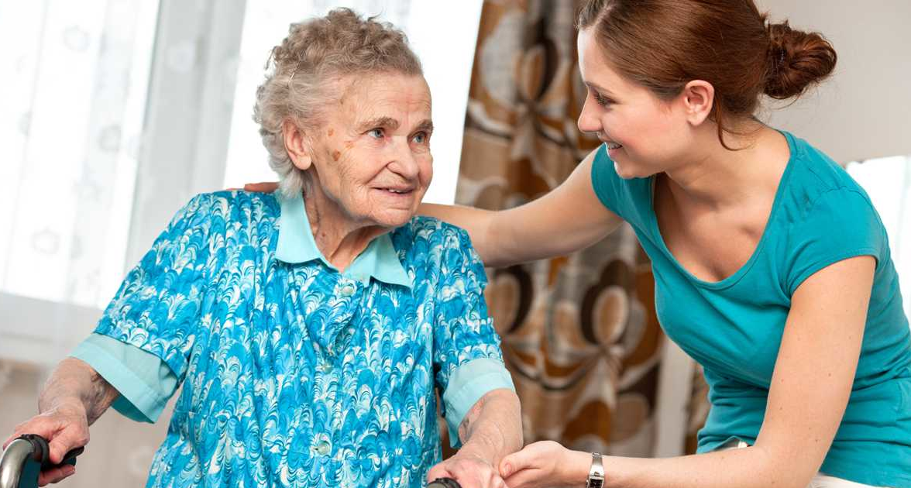

Slide 7

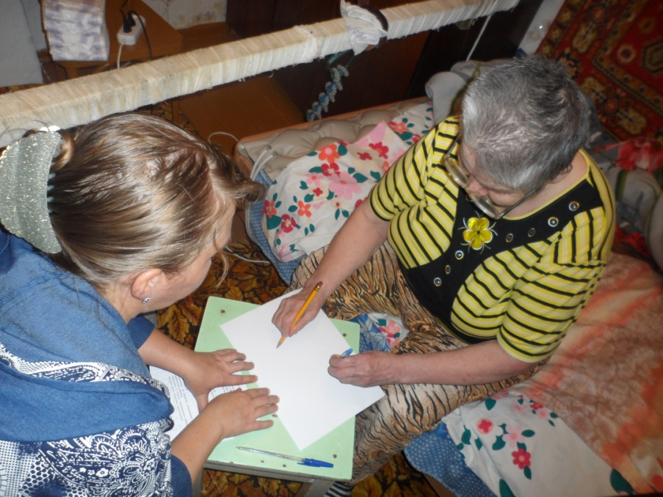

Slide 8
Услуга в отчете
Оказание содействия в проведении оздоровительных мероприятий (в том числе выполнение получателями социальных услуг адекватных их физическим возможностям физических упражнений, оказывающих тренировочное действие и повышающих реабилитационные возможности)

Slide 9
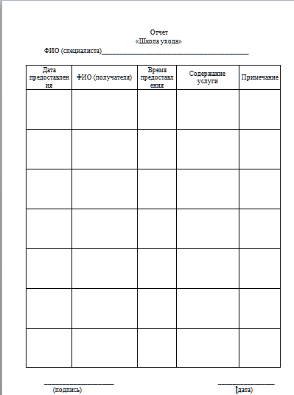
Отчет

Slide 10
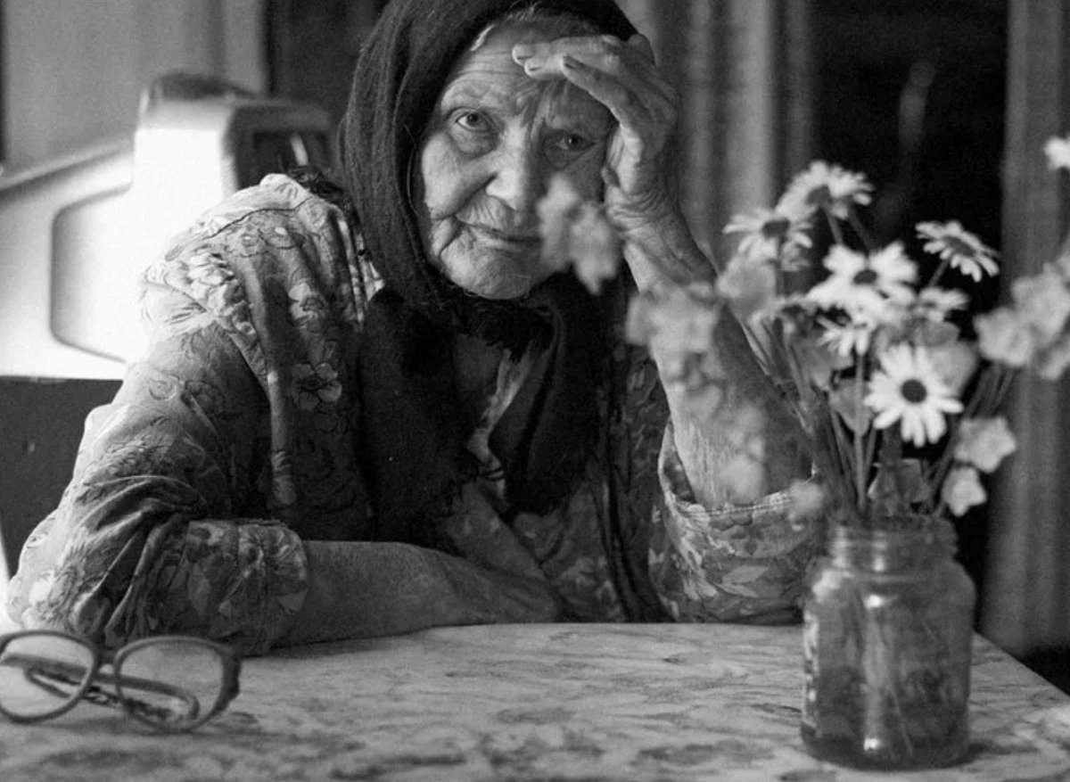
Старость не может быть счастьем.
Это невежды выдумали слова "счастливая старость".
Старость может быть или покоем, или горем.
Старость покойна, когда ее уважают.
Старость горестна, когда старика забывают,
бросают в одиночестве.
Сухомлинский В. А.

